Slide 1
Eog신호를 이용한 머신러닝 기반의 수면 단계 분류
20135173 정승용

Slide 2
수면 단계
렘수면(REM)
비렘수면 (non-REM)
- S1(1단계), S2(2단계), S3(3단계), S4(4단계) : 수면의 깊이에 따른 구분

Slide 3
방향
기존 연구들에서는 주로 EEG 신호를 주 채널로 이용한 연구들이 많은 반면 본 연구에서는 EOG 신호를 주 채널로 사용
합성곱 신경망(CNN) 알고리즘을 이용하여 전처리 과정을 거친 EOG 신호, EEG 신호, EMG 신호를 비교하여 각 채널별로 어떤 수면 단계에 강점을 보이는지에 대하여 분석

Slide 4
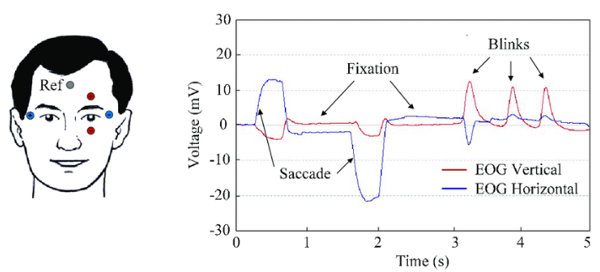
EOG
Electrooculogram : 안전위도
안구운동을 전기적으로 기록하는 검사이다.

Slide 5
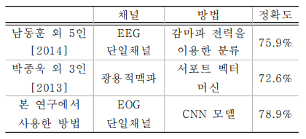

Slide 6
데이터 획득 및 생성(1)
PhysioNet에서 제공되는 CAP(Cyclic Alternating Pattern)수면 데이터 베이스 이용
CAP 수면 데이터 베이스 : 이탈리아 수면 장애 센터에 등록된 108개의 수면다원 검사 데이터로 구성
각 데이터에는 EEG, EMG, EOG, EKG 등 10개 이상의 채널에 대한 신호들이 EDF 형식으로 기록
EDF(European Data Format) : 다 채널 생물학적 및 물리적 신호의 교환 및 저장을 위한 형식으로 다기관 연구 프로젝트에서 EEG 및 PSG 기록을 위한 표준
본 논문에서는 EDF데이터의 다양한 채널들 중 EEG, EMG, EOG 총 3개의 채널을 사용

Slide 7
데이터 획득 및 생성(2)
각 신호별 데이터는 평균 7.5 시간의 데이터이며 데이터 셋에 사용된 데이터는 제공되는 txt파일에 수면 단계 주기가 30초 단위로 표기가 되어 있으므로 데이터들을 30초씩 윈도우를 줍니다.
윈도우 한 개당 한 개의 샘플을 획득하여 수면 단계별 적게는 약 3000개, 많게는 약 23,000개의 데이터를 획득 합니다.
CNN알고리즘에서 데이터의 불균형으로 한쪽에 과적합 되는 문제인 오버피팅을 방지하기 위해 각 단계 데이터별로 데이터 개수를 맞추었습니다.

Slide 8
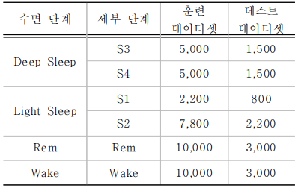
수면 단계별로 훈련 데이터 및 테스트 데이터의 개수를 정리한 것
W(Wake), LS(Light Sleep), DS(Deep Sleep), R(Rem) 총 4개단계마다 훈련 데이터셋으로 10,000개, 테스트 데이터셋으로 3,000개를 사용

Slide 9
만들어진 52,000개의 데이터는 스펙트로그램(Spectrogram)으로 변형시켜 데이터셋으로 사용하였습니다.
스펙트로그램 : 소리 영역을 주요한 특징 중심으로 표시한 그림을 말하며, 소리와 주파수, 강도의 분포를 보여주는 그림을 말합니다.

Slide 10
합성곱 신경망
수면단계 분류를 위해 CNN 알고리즘을 사용
CNN 기반의 Inception-v3 모델을 사용하여 각 채널(EOG EEG, EMG)별로 학습 및 테스트를 하였습니다.
Inception-v3모델은 기존의 CNN 기반의 모델과 비교하였을 때 더 작은 단위의 합성곱 층을 사용하였으며, 비대칭 합성곱을 사용하여 연산 비용을 줄이는 방법 등 다양한 기법을 사용한 모델

Slide 11
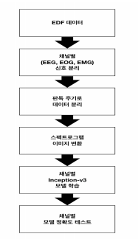

Slide 12
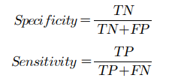
채널별 분류 결과를 정확도, 민감도, 특이도를 이용하여 비교

Slide 13
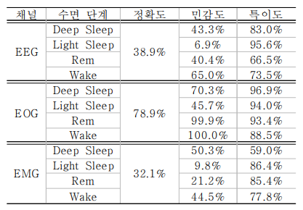
학습된 모델을 이용한 채널별 분류결과 비교
Inception-v3 모델을 이용한 채널별 수면 단계 분류 결과 비교

Slide 14
과정 및 결론
수면 단계 분류를 위한 머신러닝 알고리즘은 CNN 알고리즘 기반의 Inception-v3 모델을 사용하였으며, 데이터의 전처리 과정에서는 EOG 신호 데이터를 스펙트로그램으로 변환하고 이를 데이터셋으로 활용 하였습니다.
스펙트로그램을 데이터셋으로 활용하였을 경우 EOG 채널이 EEG, EMG채널을 사용 한 것보다 더 높은 정확도 성능을 보여주었습니다.

